Slide 1
Arduino使用の準備

Slide 2
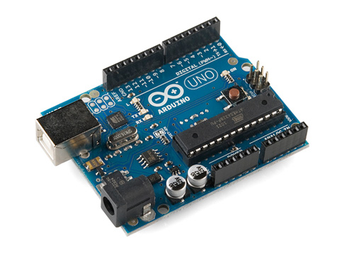
Arduinoって何？
生体情報の取り込み（A/D変換）や、簡単な波形処理ができるマイクロコンピュータ
PC/Mac
光センサー
マイク
LED
加速度センサー
各種モーター
ジャイロ
液晶ディスプレイ
生体測定装置
スピーカー
・各種のアナログ情報を取り込み、その値に応じて各種のハードウェアを操作できる。
・アナログ情報をPCに記録するだけでなく、
PCから各種のハードウェアを操作するインターフェイスとしても利用できる。
・Amazon等で3000円くらいで入手可能（クセのないArduinoUNOがオススメ）

Slide 3
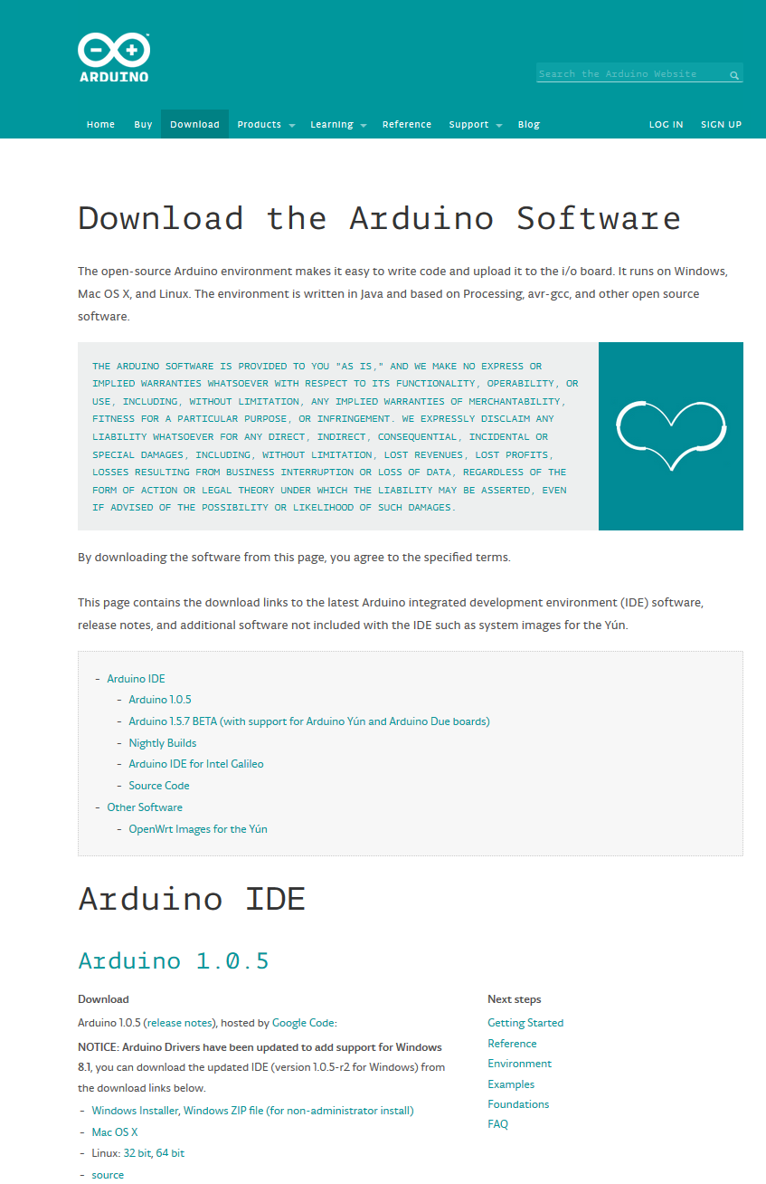
Arduino開発環境の入手（1） -ソフトウェアのダウンロード-
Arduinoは、パソコン上でソフトウェアを作成し、USBケーブル経由で本体にソフトウェアを転送し、使用する。
そこで必要になるのが、Arduino開発環境。開発環境は、ソフトウェアの作成やArduinoへの転送が可能なだけでなく、Arduino側から送られてくる情報の受信などの機能がある。
http://arduino.cc/en/Main/Software
上記のサイトより、
Arduino1.0.ｘ系のIDE（開発ソフト）をダウンロードする。
Windows、MacOS、Linux用があるが、ここではWindows ZIP File版を前提に話を進める。

Slide 4
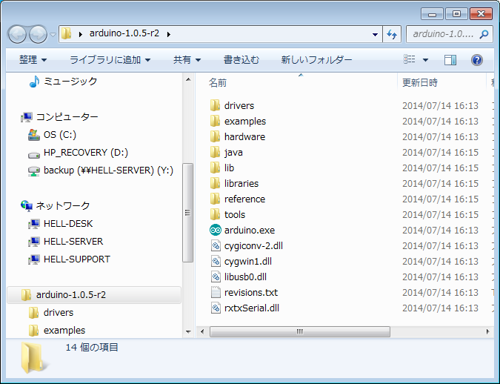
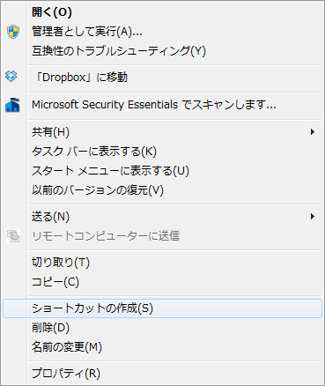
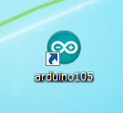
Arduino開発環境の入手（2） -解凍とショートカットの作成-
ZIPファイルがダウンロードできたら、デスクトップに解凍しておく。
Arduino.exeを右クリックし、ショートカットを作成し、デスクトップに移動しておくと便利だ。
ショートカットの名前はArduino105とした。

Slide 5
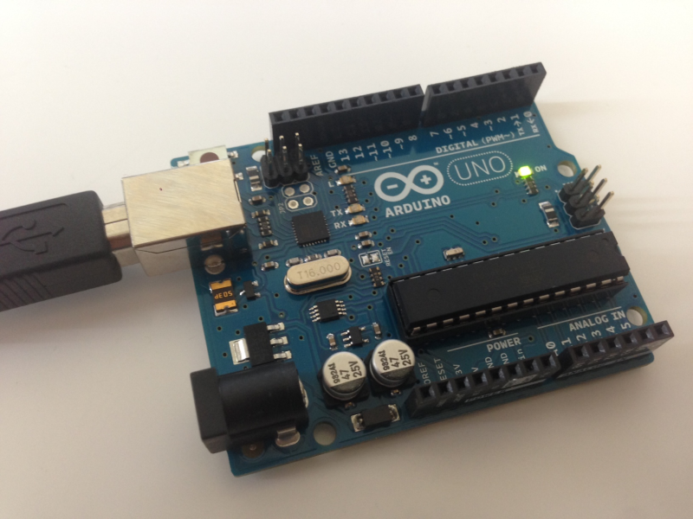
Arduinoとコンピュータの接続（1）
USBケーブルを接続すると、電源が入り、LEDが点灯する。
Arduinoを動作させるには、ドライバーが必要。Arduinoをパソコンに接続すると、ドライバーの自動検索が行われるが、接続しただけでは正しく動作しない場合が多い（特に古いPCの場合）。その場合はドライバーを手動で入れてやる必要がある。

Slide 6
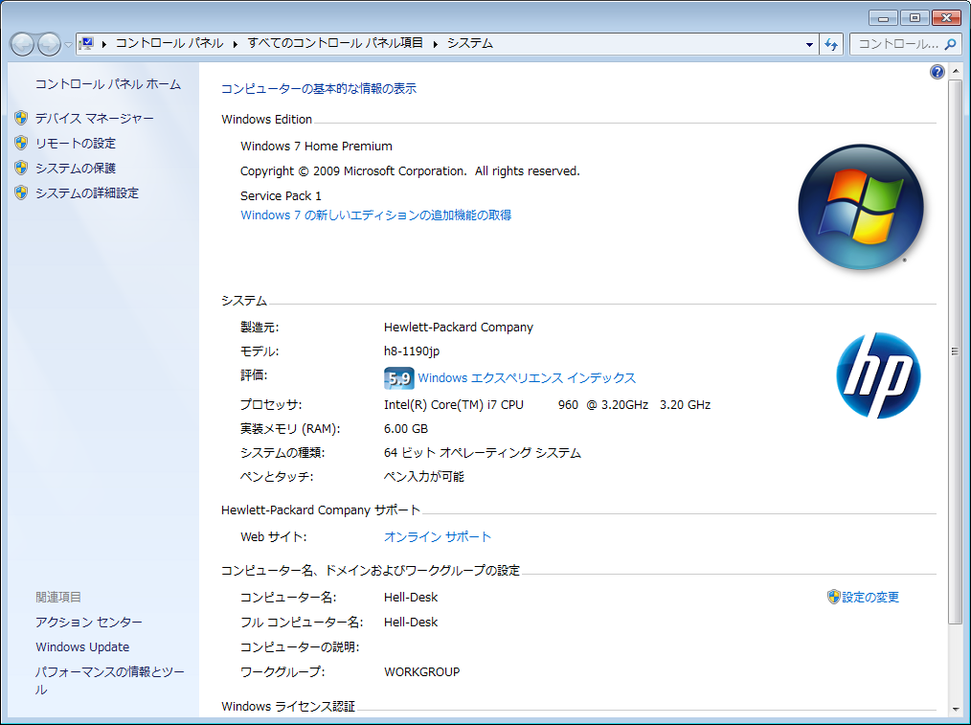
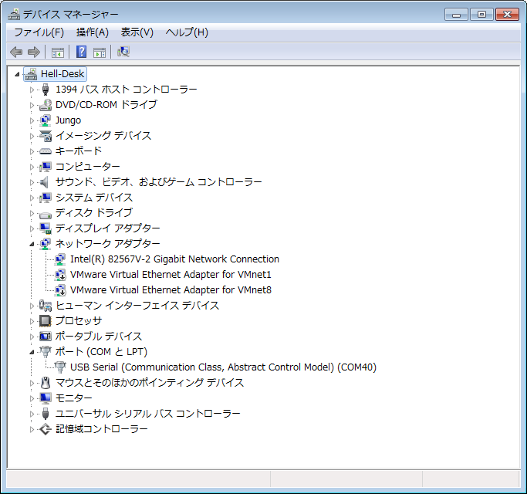
Arduinoとコンピュータの接続（2） -接続状態の確認-
コンピュータを右クリックし、プロパティを選択すると下記の画面が出る。
デヴァイスマネージャを選択すると下記画面が出る。
Arduinoは「COM40」などの固有の番号をもっている。ソフトウェアを転送するときに、COMの番号が必要となる。
ポート（COMとLPT）に「USB Serial」もしくは
「Arduino」が表示されていればOK

Slide 7
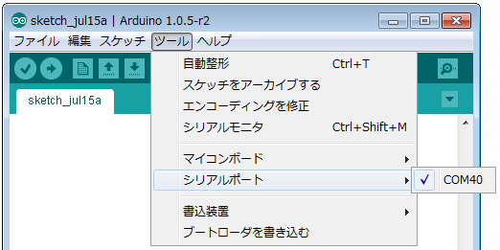
Arduino開発環境の設定 -マイコンとシリアルポートの設定-
メニューより、
ツール->マイコンボードを開き、
一番上のArduinoUNOを選択する。
メニューより、
ツール->シリアルポートを開き、
デヴァイスマネージャで調べたCOM番号
（ここではCOM40）に設定する。

Slide 8
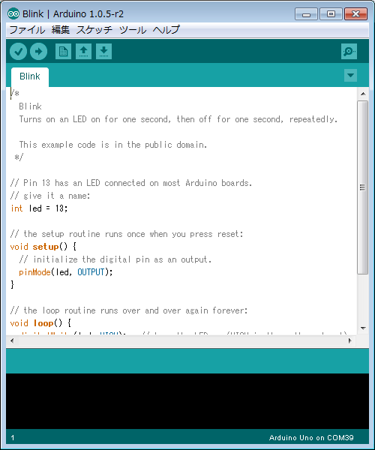
Arduinoへのソフトウェア転送 –サンプルプログラムBlinkの読み込みと転送-
メニューより、
ファイル->スケッチの例->01.Basics->Blink
を開く。
これは、デジタルポート13番に接続したLEDを点滅させるプログラム。Arduinoの最も初歩的なプログラムであり、実際には、LEDを接続しなくても、Arduino上のLEDが点滅するので、動作を確認することができる。
メニュー下のアイコンから「→」を選ぶと、プログラムが
1.ArduinoUno用に変換され、
2.指定されたCOMポートに転送される。
変換＆チェックだけで良い場合は、左の「✔」アイコンをクリックすると、プログラムの不備を調べることができる。

Slide 9
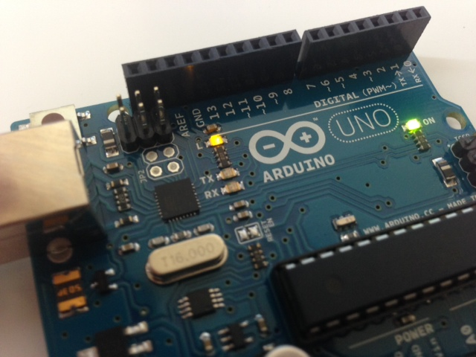
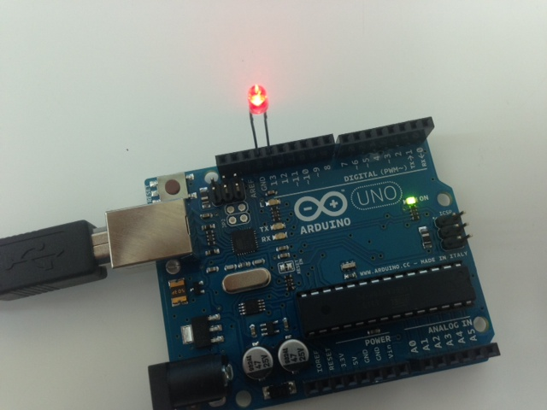
プログラムの動作確認
正しく動作していれば、GNDと13の間にあるLEDが点滅する。
LEDを持っている場合は、長い足を13、短い足をGNDのポートに挿せば点滅させることができる。

Slide 10
改訂履歴
14/07/14 長野が初期バージョンを作成
14/07/15 枚数が多いので短縮

Slide 11
倉庫

Slide 12
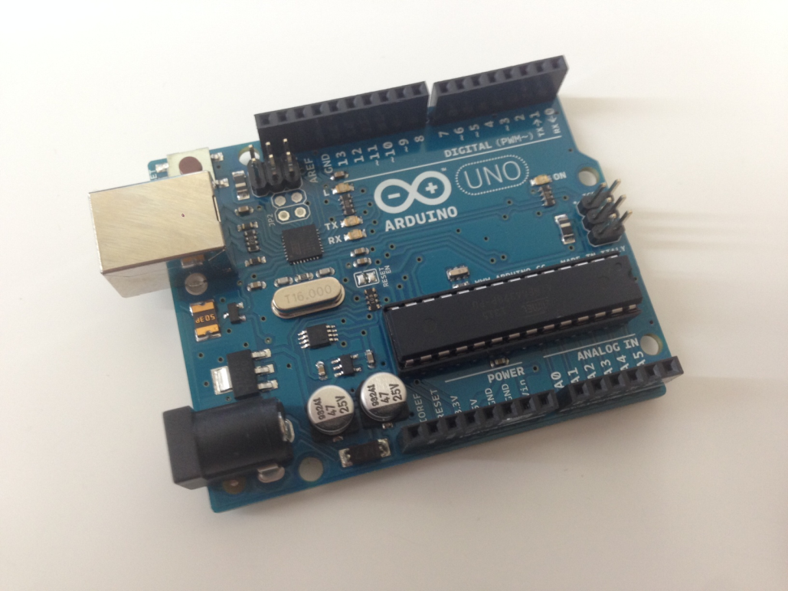
Arduino本体の入手
・AmazonやSWITCHSCIENCE等で、3000円くらいで入手可能
・いろいろなタイプがあるが、はじめての場合は、クセのないArduinoUNOがオススメ

Slide 13
Arduinoとコンピュータの接続（3） -うまくドライバーが入らない場合-
誰かつくって！！

